Slide 1
Письмо
3 класс
Учитель: Янина Татьяна Сергеевна

Slide 2
Формой он похож на мяч. Был когда-то он горяч. Спрыгнул со стола на пол И от бабушки ушел. У него румяный бок… Вы, узнали?

Slide 4
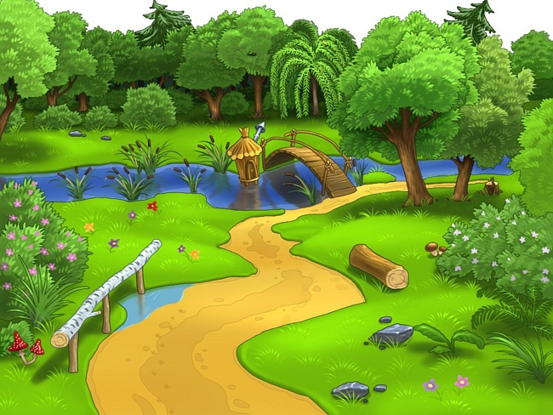
К
И
А
Н
З
И
Р
П
Notes:
G

Slide 5
Словарная работа
Не живая, а идет, Неподвижна - а ведет.

Slide 6
дорога
Шоссейная дорога
Проселочная дорога

Slide 7
Родственные слова
дорожка
дорожная
дороженька

Slide 8
Составить предложение
По, катится, дорожке, колобок, лесной.

Slide 9
Работа с цветными полосками

Slide 10
Физминутка

Slide 11
Работа по учебнику
С.181, упр. №12
Подобрать признак по характеру героя.
Волк-
Лиса-
Заяц-
Осёл-

Slide 12
Отгадай слово

Slide 13
Подобрать признаки

Slide 14
Спасибо за урок!

Slide 15
Ссылки:
http://pinme.ru/pin/50b36492be0470243c000026/
http://pinme.ru/pin/50b36492be0470243c000026/
http://vk.com/wall-5608057_499447
http://www.chudopredki.ru/page/471/
http://pinme.ru/pin/50b36492be0470243c000026/
http://antalpiti.ru/razvitie-rechi
http://allforchildren.ru/rebus/rebus20.php?page=10
http://vdetskommire.ru/wp-content/uploads/2012/03/%D0%B2%D0%BE%D0%BB%D0%BA.jpg
http://kk.docdat.com/docs/index-365994.html?page=2
http://uploadimages.org.ua/walpapers/10881-samye-krasivye-dorogi-planety.html
http://clubs.ya.ru/4611686018427396928/replies.xml?item_no=473146

